Slide 1
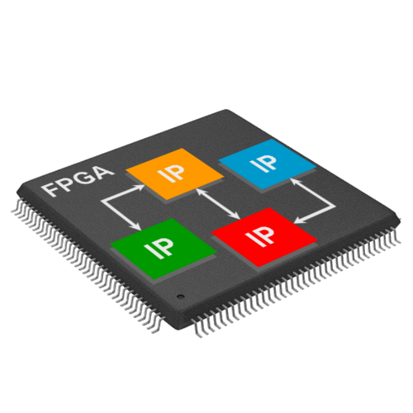
实验7：利用IP核设计
2022-10-31

Slide 2
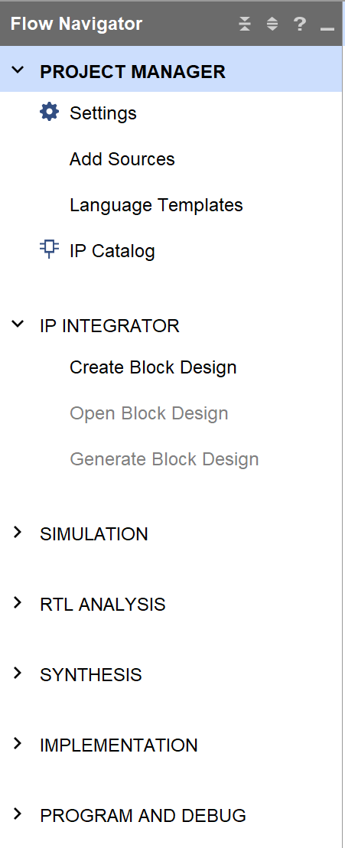
IP核：快速开发的法宝
Intelligent Property Core
具有知识产权的集成电路芯核
反复验证过的、具有特定功能的宏模块
软核(HDL语言)、固核(网表形式)、硬核(版图形式)
Notes:
用于ASIC或FPGA中预先设计好的电路功能模块

Slide 3
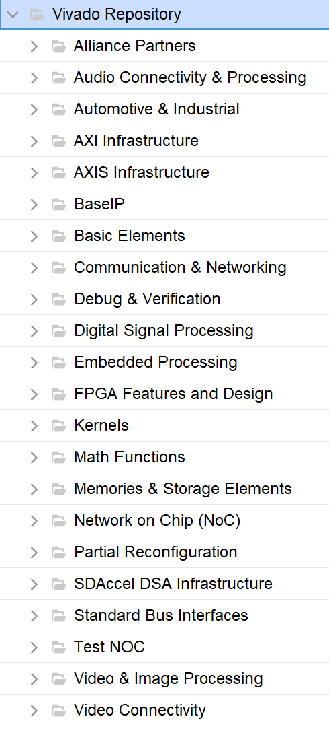
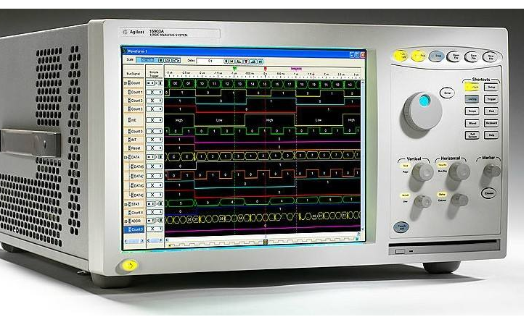
IP目录
数学运算：整数运算、浮点运算，加减法、乘除法、比较器、移位器…
输入输出：时钟控制器、锁相环(PLL)、DDR…
设计调试：逻辑分析仪(ILA)
存储器类：ROM、RAM、FIFO、Flash…
图像处理：视频监视器、视频IO、图像裁减器、滤波器、混合器、矫正器…
处理器：MicroBlaze(嵌入在FPGA中的RISC处理器软核) 32位、64位
数字信号处理：
通信+网络：

Slide 4
Adder
1
Add_IP

Slide 5
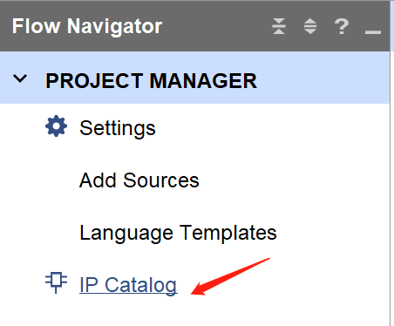
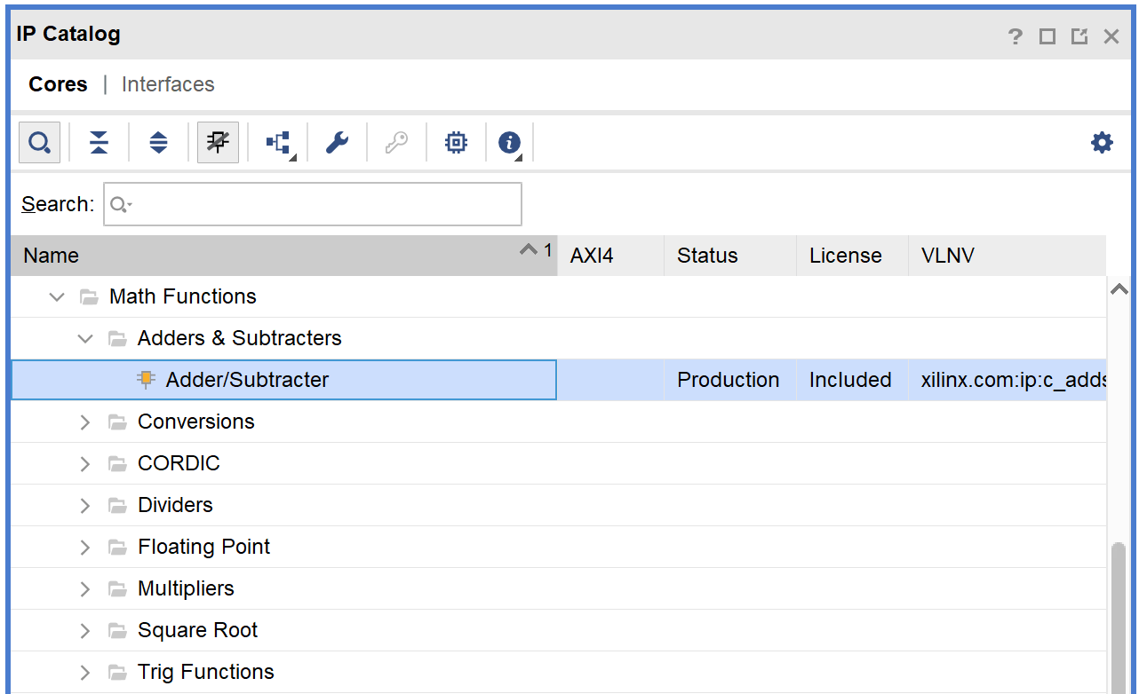
利用IP核实现“加法器”
双击

Slide 6
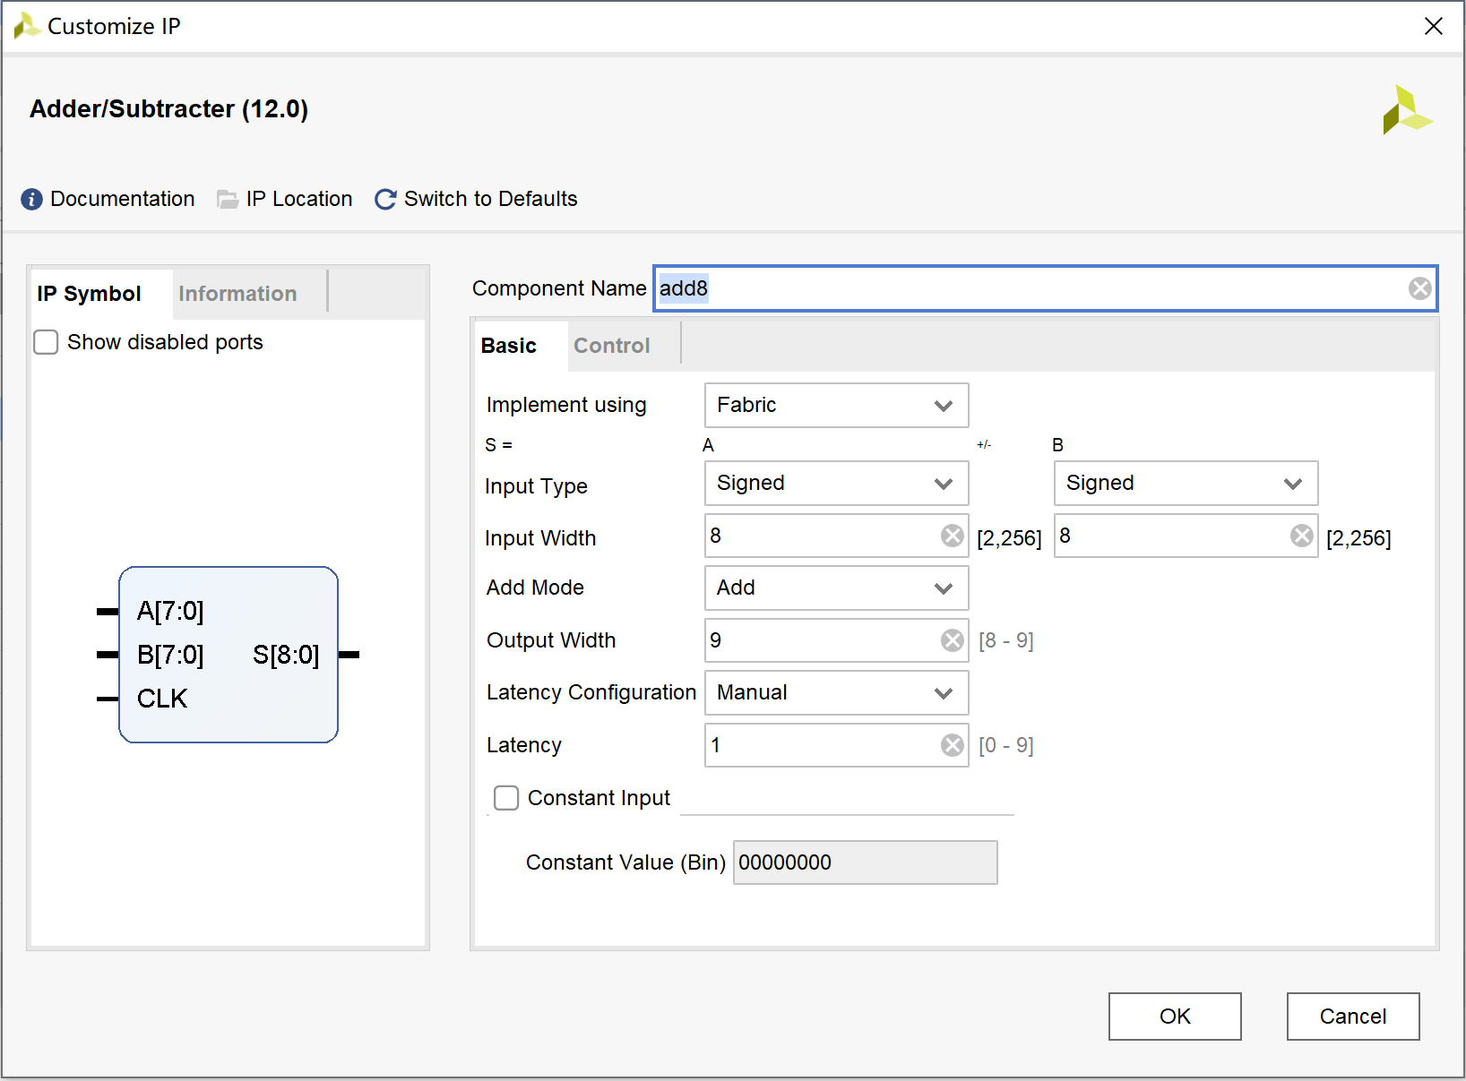
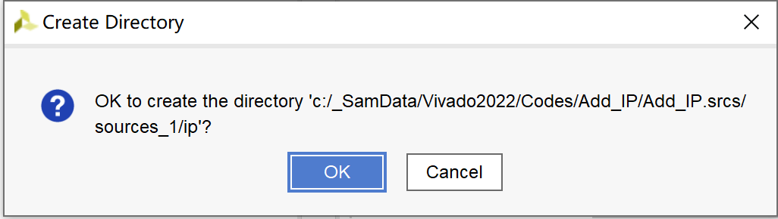
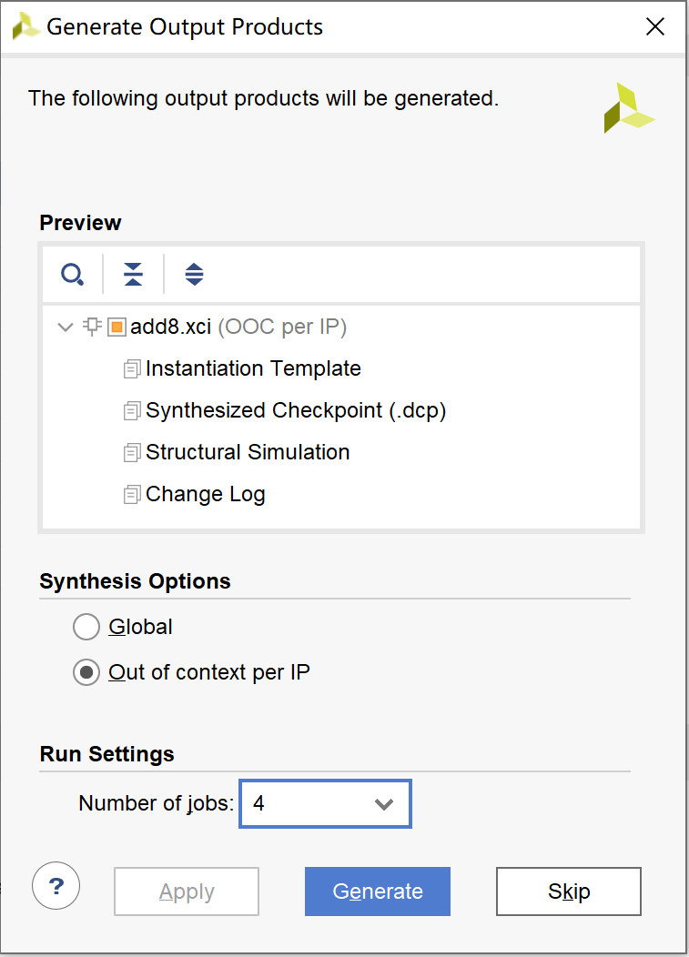
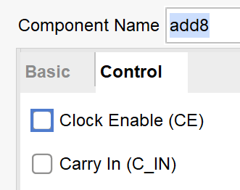
配置 IP 参数

Slide 7
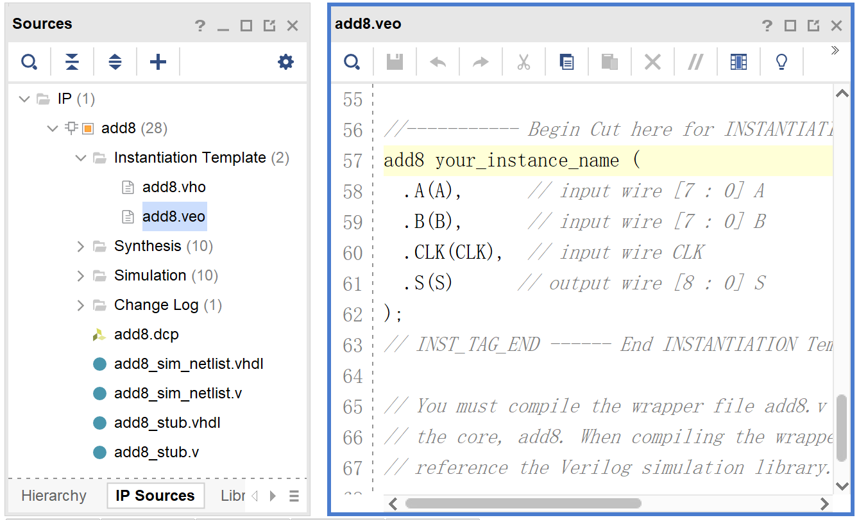
实例化 模板

Slide 8
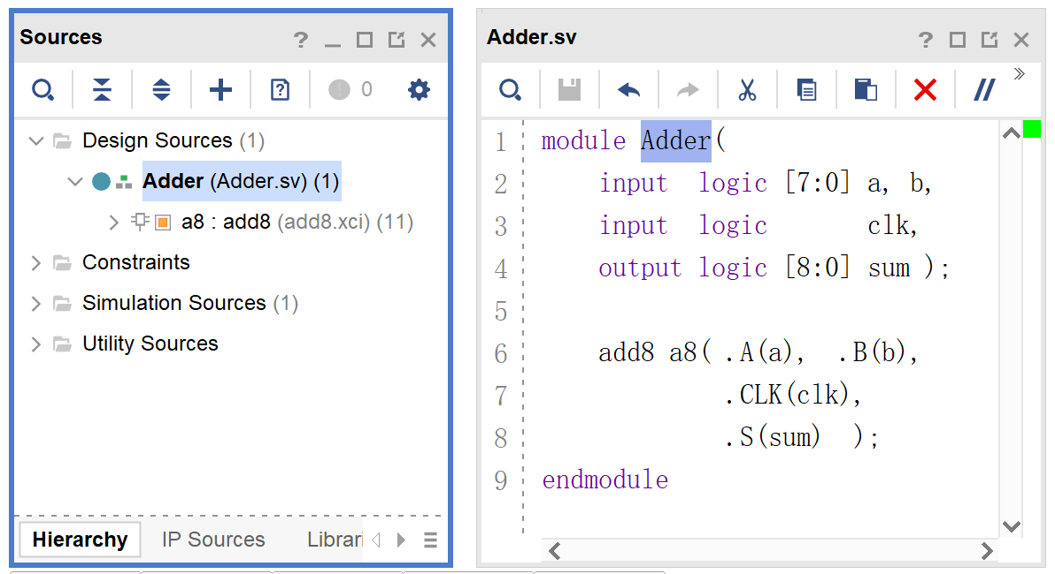
实例化 IP核

Slide 9
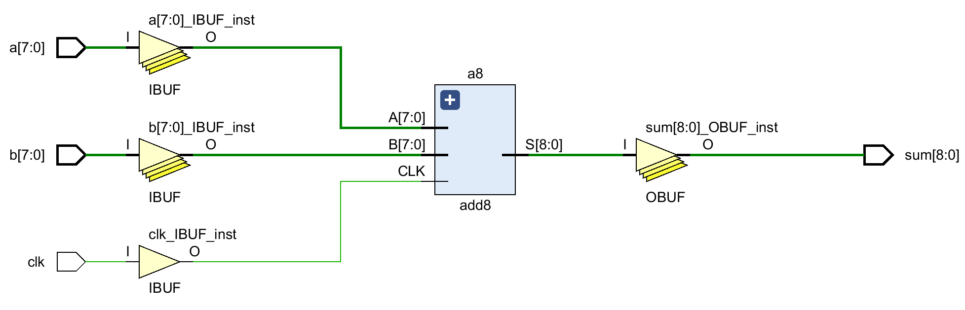
原理图

Slide 10
逻辑分析仪 ILA
2
ILA

Slide 11
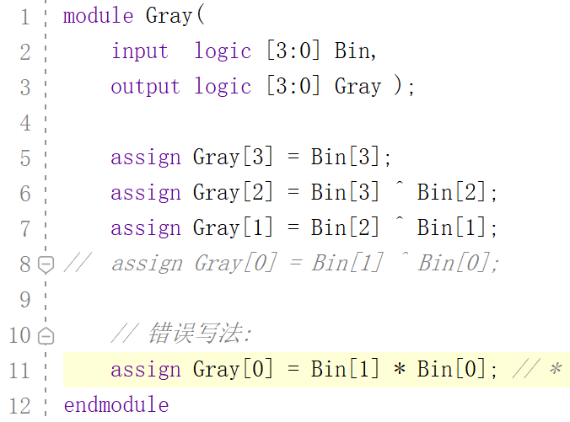
ILA 可定制集成逻辑分析器
ILA IP核是一款逻辑分析器内核，可用于监控设计中的内部信号。
上板子后如何实时查错？
FPGA
Vivado
待测设计
…
下载器
JTAG
ILA
ILA 会将所采集到的探针数据存放在 RAM 中，然后，通过 JTAG 和下载器上传到 Vivado。
Notes:
以前我们用仿真，不是上板子的差错方法。

Slide 12
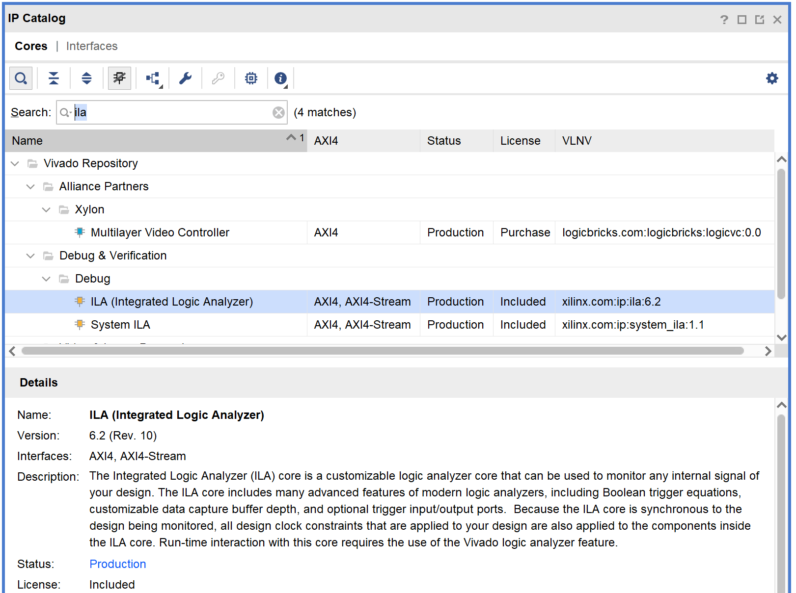
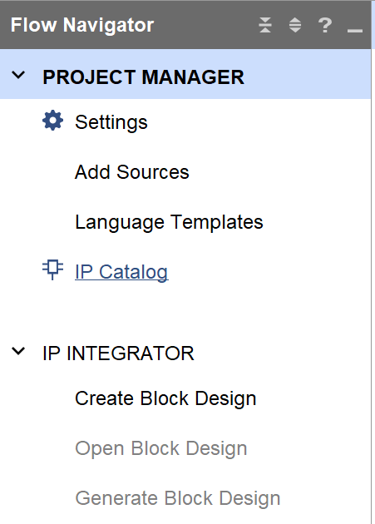
查找 ILA

Slide 13
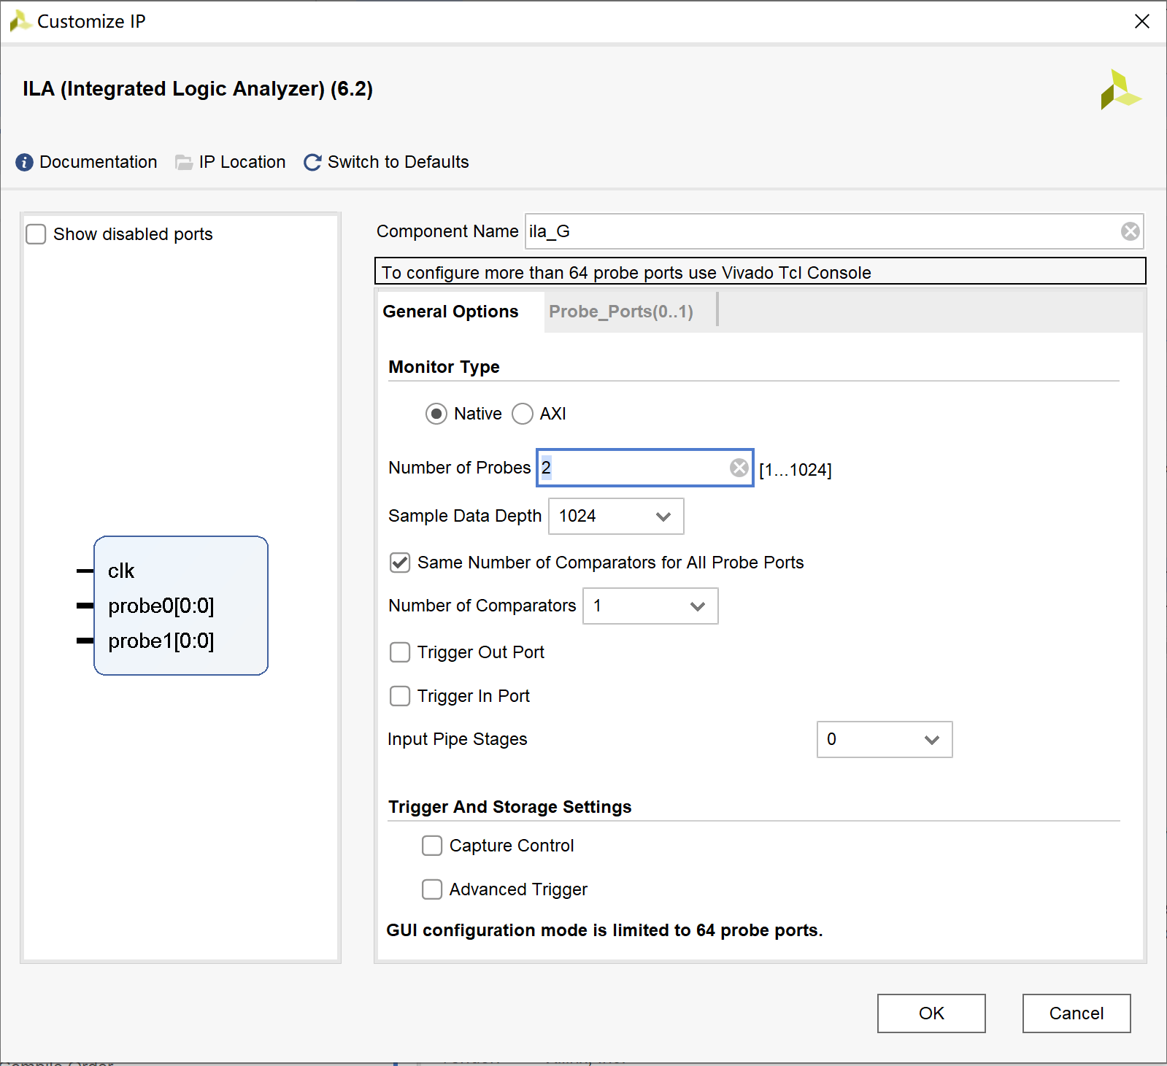
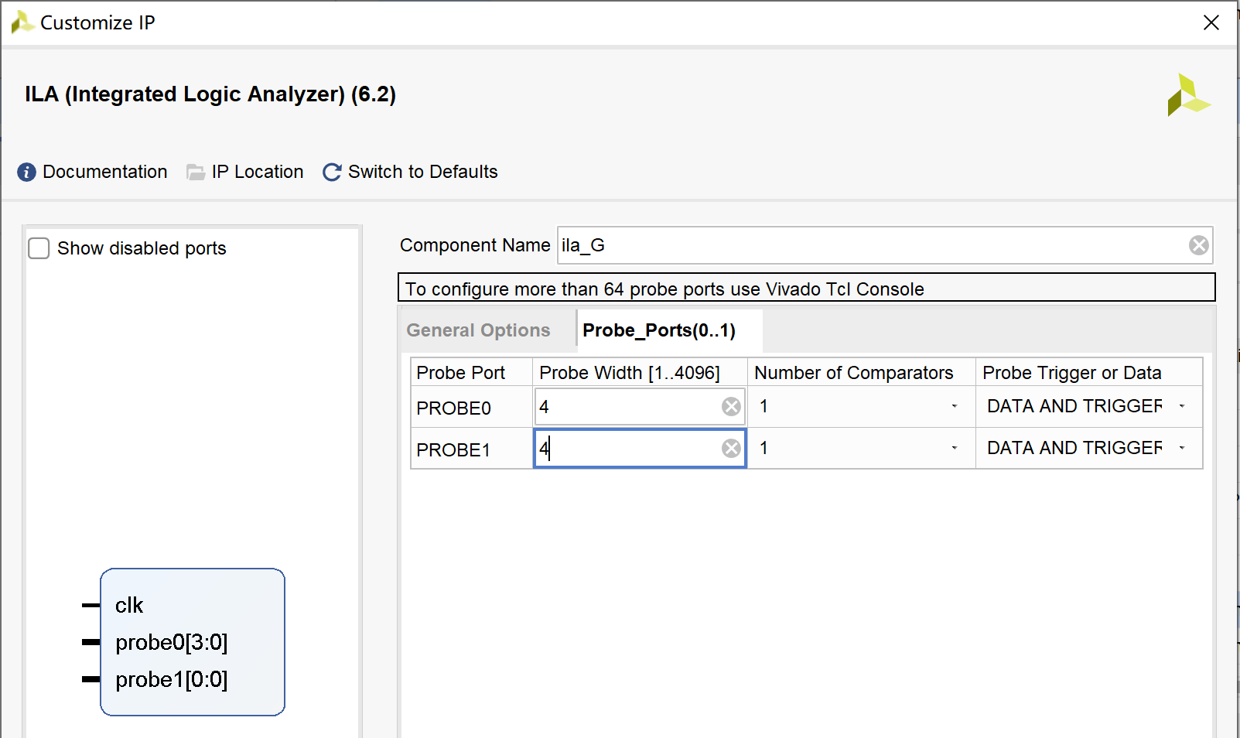
配置 ILA
探针数量
探针宽度

Slide 14
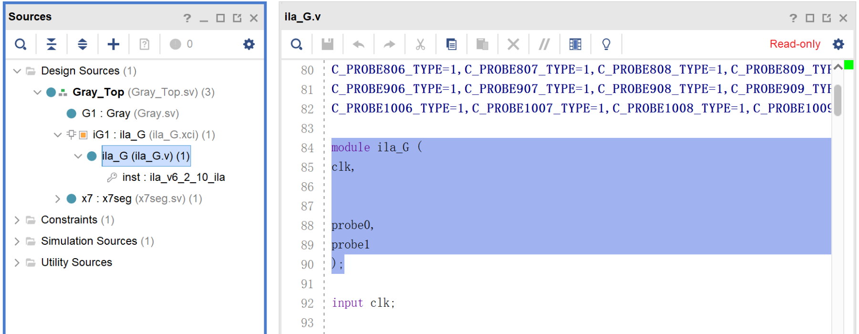
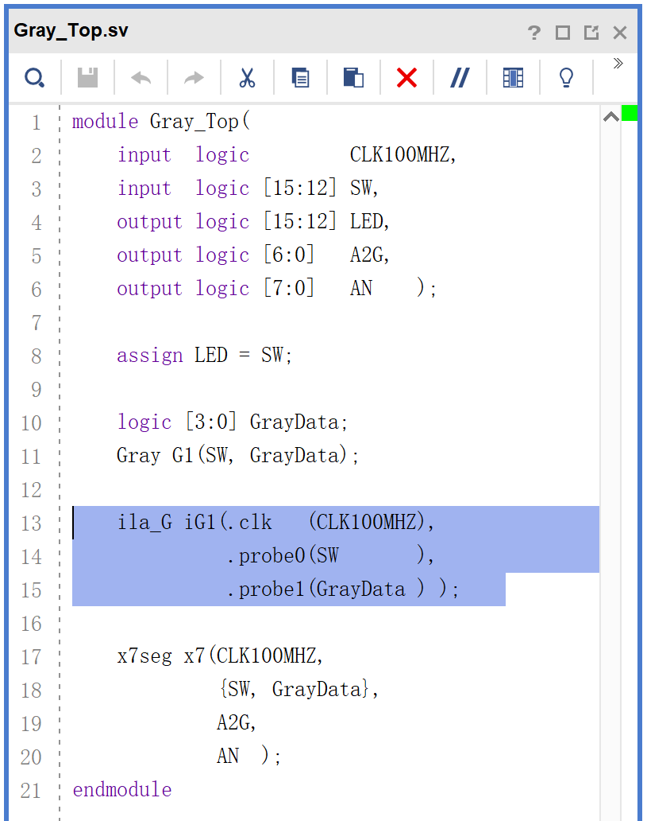
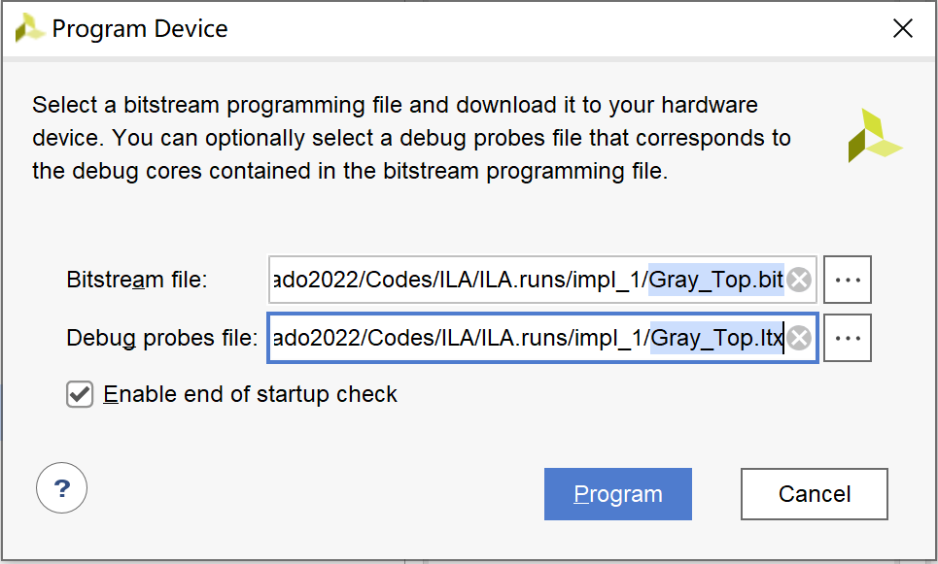
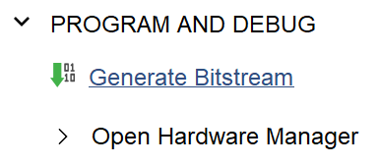
实例化 ILA，生成bit，下载
实例化模板
实例化
有调试探针信息的.ltx 文件

Slide 15
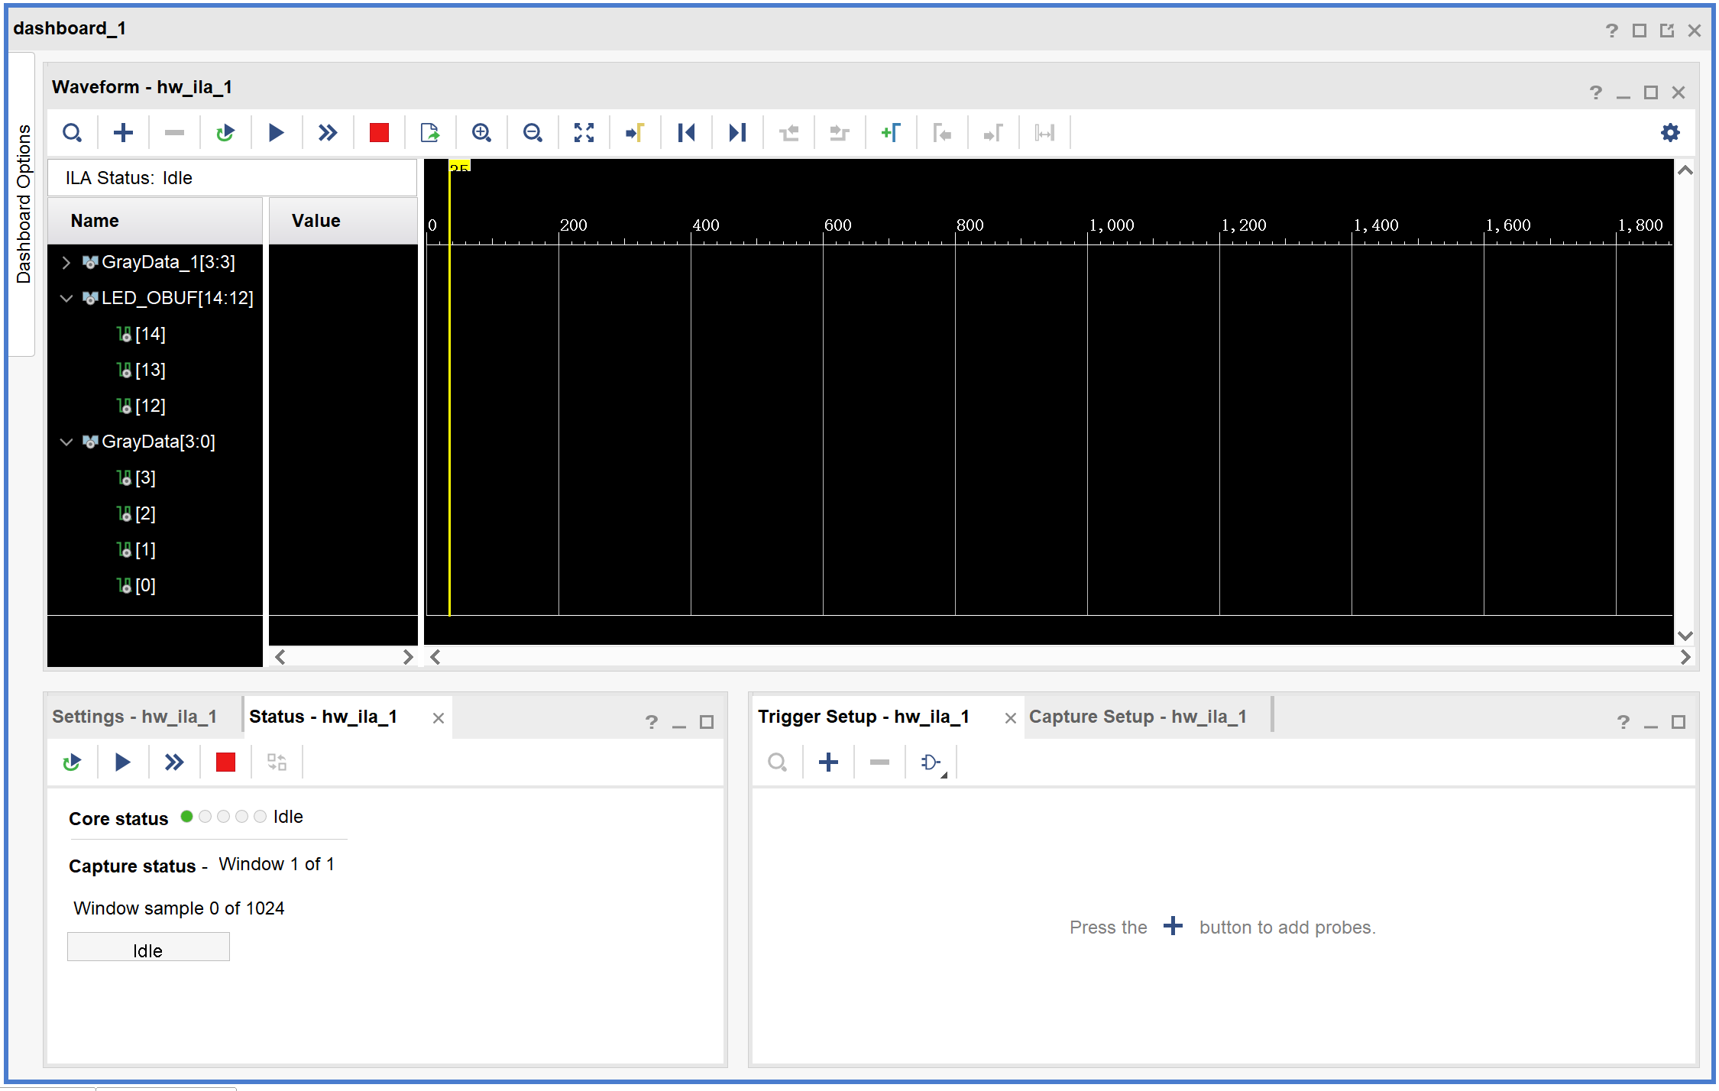
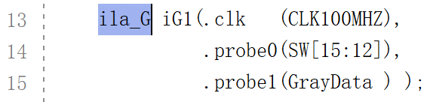
ILA 的调试窗口
自动触发开关
开始触发
立即触发
停止触发
触发：决定 ILA 在什么时候将RAM中的探针值数据上传到 Vivado。
当 ILA 检测到触发条件满足时，就会把 探针值数据上载到 Vivado，
然后 Vivado 将探针数据的波形显示出来。
Notes:
名字改变了，因为综合、实现后优化了。

Slide 16
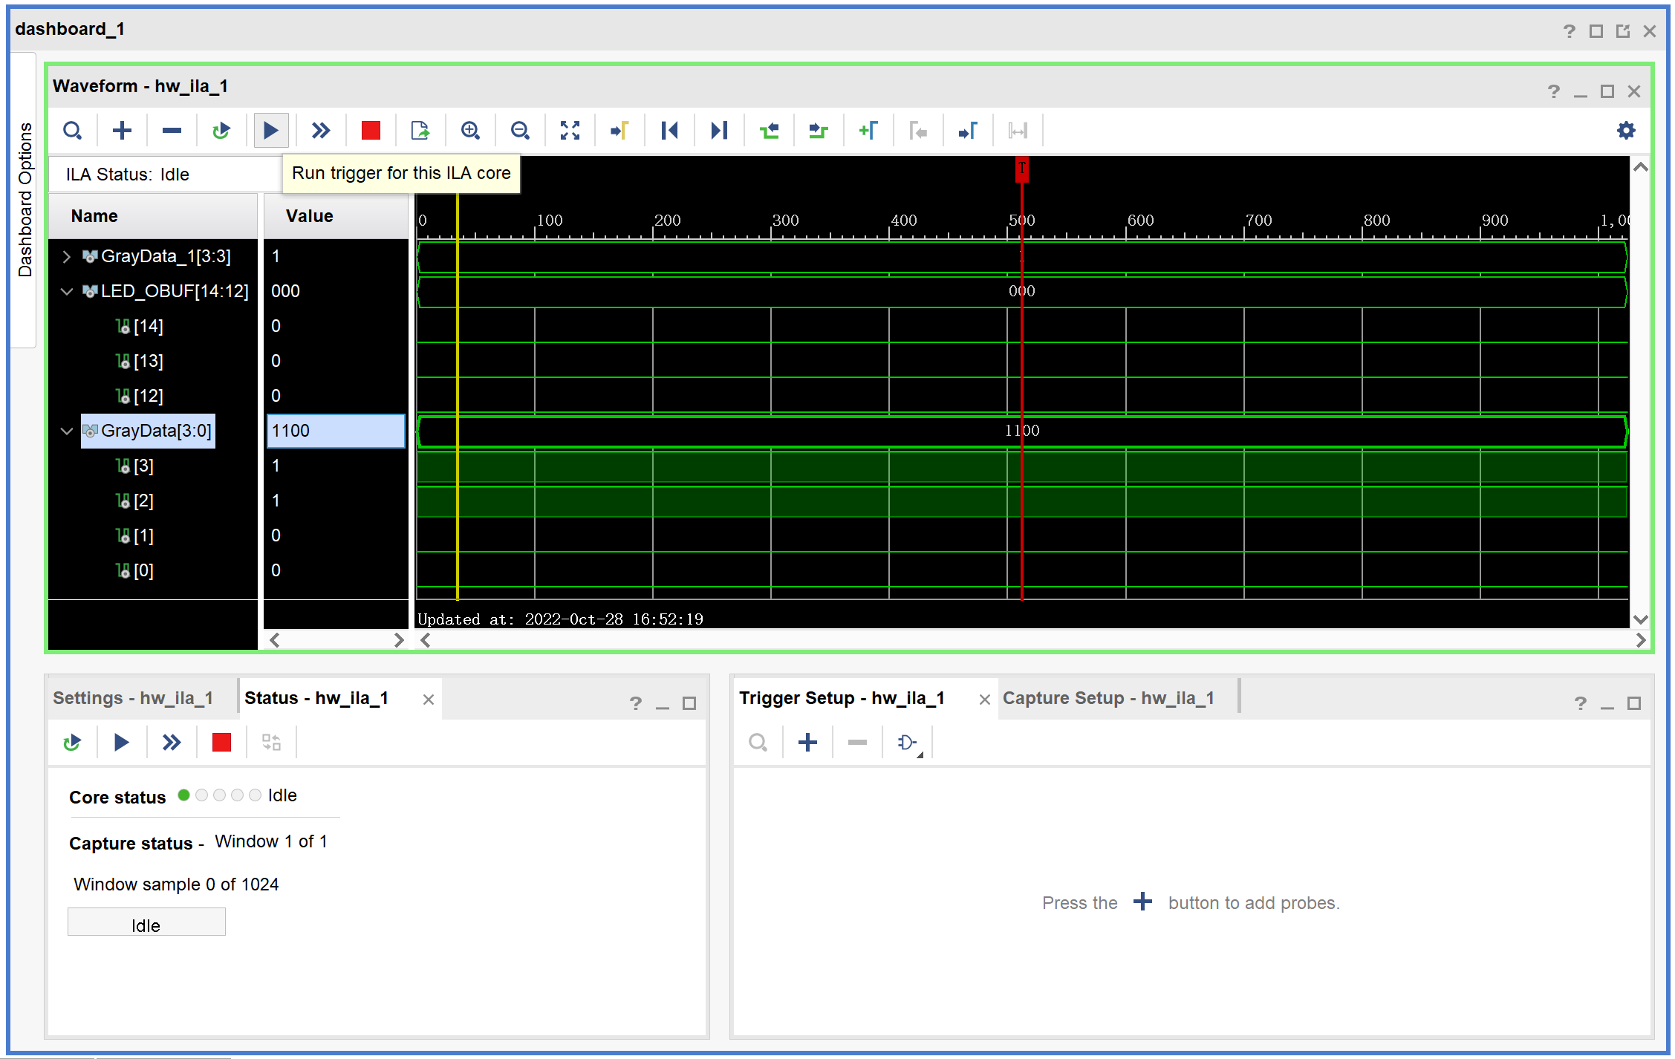
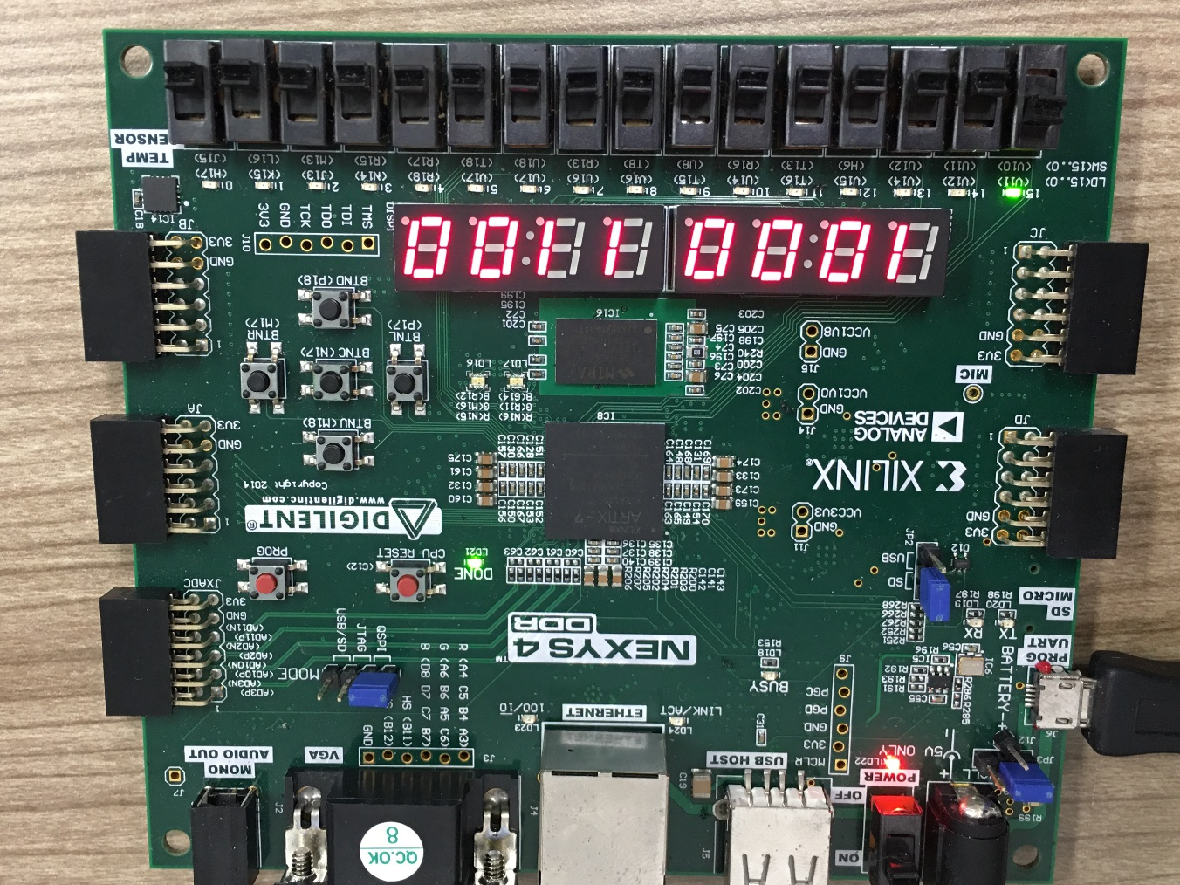
无触发条件时运行：板子现状

Slide 17
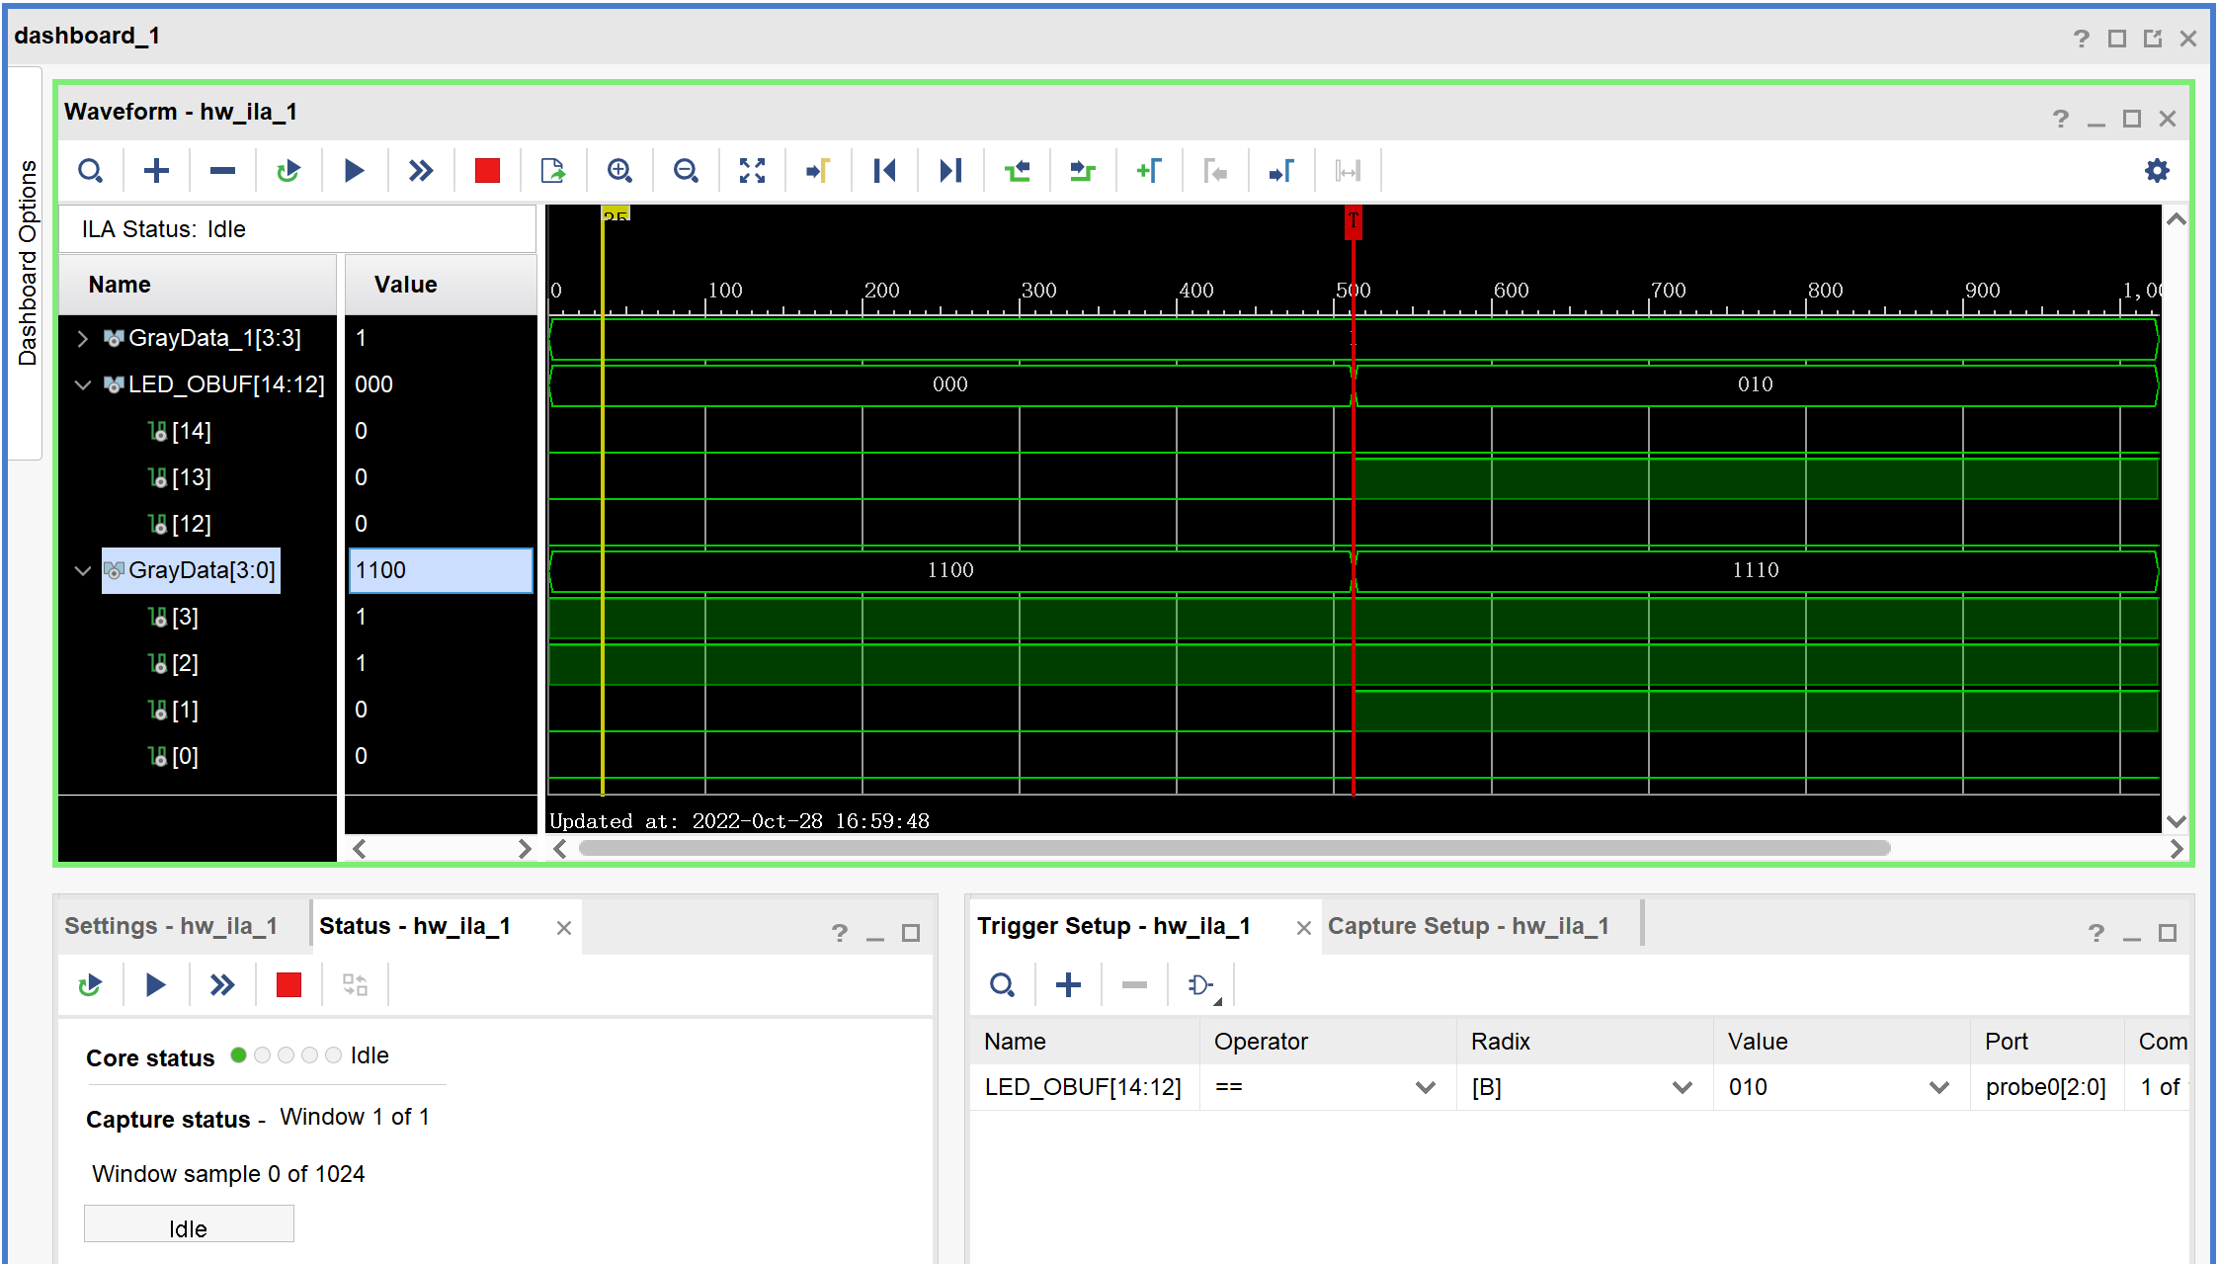
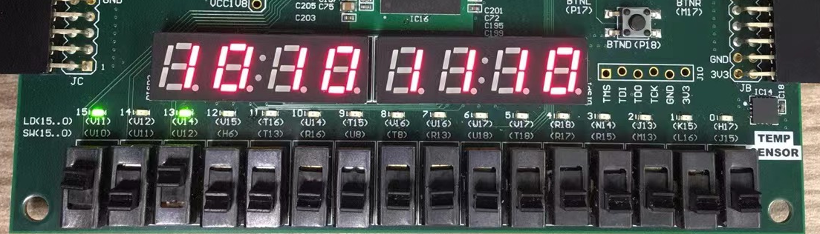
设置触发条件1：==010
拨动后触发

Slide 18
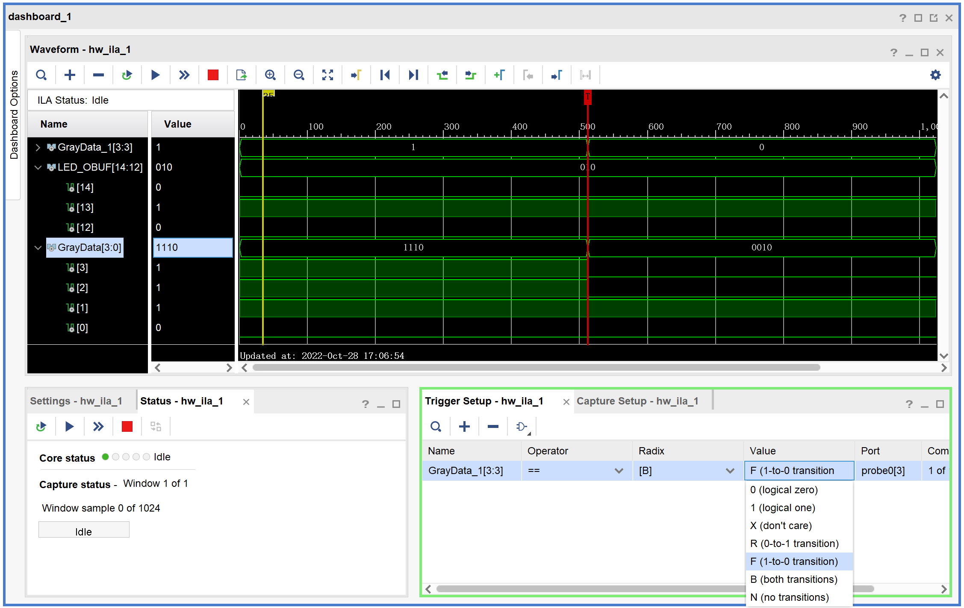
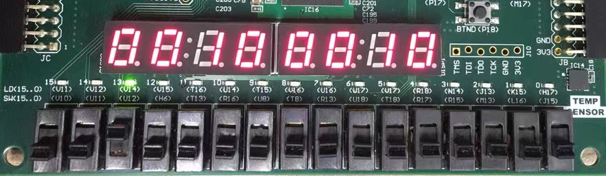
设置触发条件1：1-to-0
拨动后触发

Slide 19
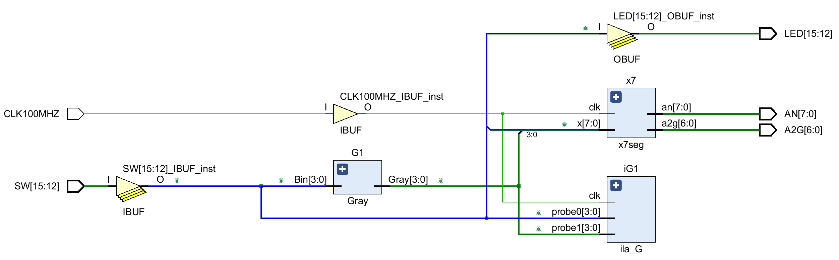
收尾工作
调试正确后，删除ila_G模块，及实例化代码，
再重新生成bit文件。

